Slide 1

Velkommen
Oppstartsmøte for <studium>
Studiestart
10. aug
2026
Praktisk info
Registrering
Starthjelp
Studiet og læringsmiljø
Oppstart og studiestart
Notes:
Tips og info om PPT:
https://www.uia.no/intranett/arbeidsstotte/studiestart/oppstartsmoter/
Hensikt med sliden
Introdusere deg selv, og gi et overblikk over hva oppstartsmøtet skal handle om.

Slide 2
Studietiden blir best sammen
Snu deg til noen du ikke kjenner – bak, foran eller ved siden av deg.
F eks:
Hva heter du, eller liker å bli kalt?
Hvor er du fra?
Hvorfor valgte du akkurat dette studiet?
Hva liker du å gjøre på fritiden?
Hva håper du å få ut av dette studieåret?
Det sosiale er viktig for å lykkes faglig. Bruk tid på det også i starten.
Notes:
Men aller først…

Slide 3
Praktisk info
Notes:
Punkt 1: Praktisk info.

Slide 4
Registrering
Du må både
(1) registrere oppmøte i dag, og
(2) registrere deg formelt som student

Slide 5
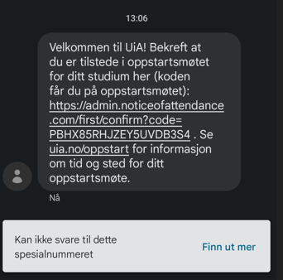
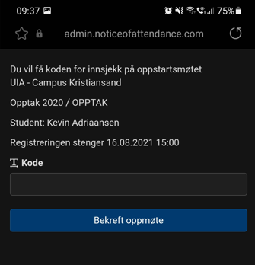
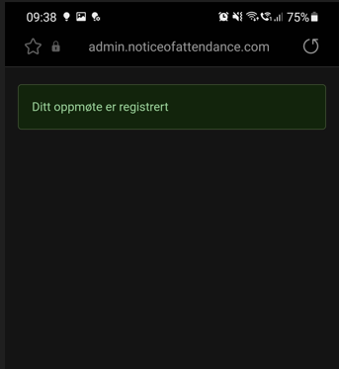
1. Registrering av oppmøte nå
Kode NOA
Følg instruksjon i SMS mottatt i går
Ikke mottatt sms? Send epost til opptak@uia.no (du mister uansett ikke studieplassen)
Notes:
VIKTIG: Hent NOA-koden (fra kontaktperson for studiestart på fakultetet) og skriv inn før møtet.
Fungerer ikke NOA-koden? Eller noen som ikke har mottatt sms? Det går bra (ingen fare for å miste studieplassen), men send en epost med ditt studentnummer/søkernummer til opptakskontoret.
Hvis det ikke fungerer for noen av studentene på et oppstartsmøte: Oppstartsmøteleder gir beskjed til opptakskontoret.
Hvis enkeltstudenter ikke får det til å fungere: Be dem gå innom UiA Hjelp (men poengter at det ikke er fare for studieplassen).
Nærmere info:
https://www.uia.no/intranett/arbeidsstotte/studiestart/oppstartsmoter/

Slide 6
2. Semesterregistrering (viktig!)
Gjør du ikke dette,
er du ikke student.
Forutsetning for å gå opp til eksamen, få studentkort, tilgang til Canvas og grupperom etc.
Frist: 1. september dette semesteret
(må gjøres hvert semester)
Gjøres på StudentWeb (uia.no/studentweb)
Bekreft utdanningsplan
Betal semesteravgift
Oppdatere personopplysninger og semesteradresse
Last ned app for studentbevis
Få utstedt inngangskort (adgangskort, printer m.m.)

Slide 7
Starthjelp
Sjekklister, digitale verktøy, tips og kurs

Slide 8
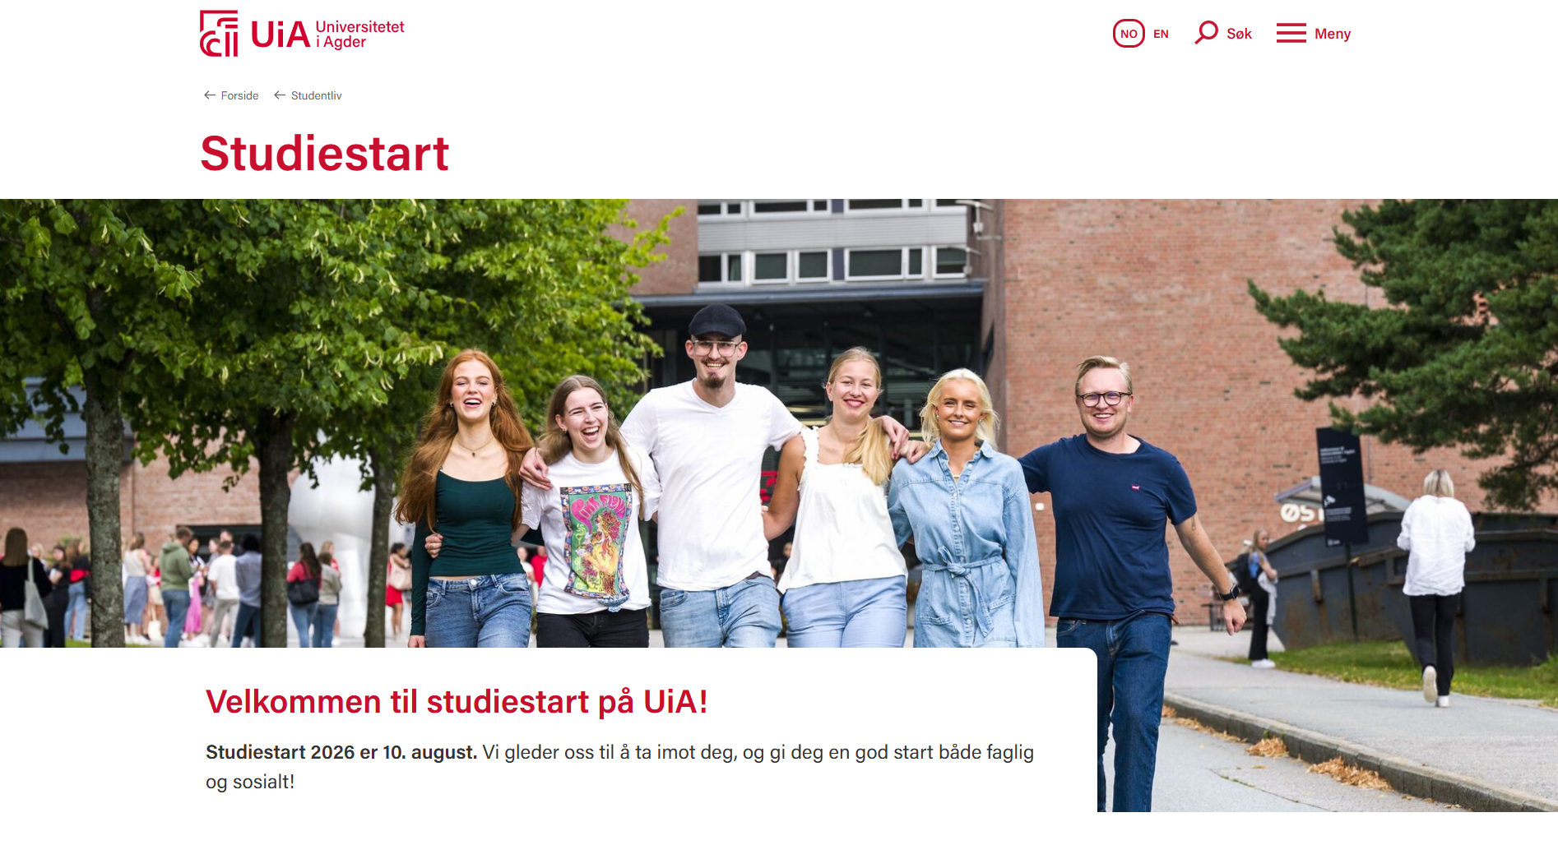
uia.no/studiestart
Alt om de første dagene.

Slide 9
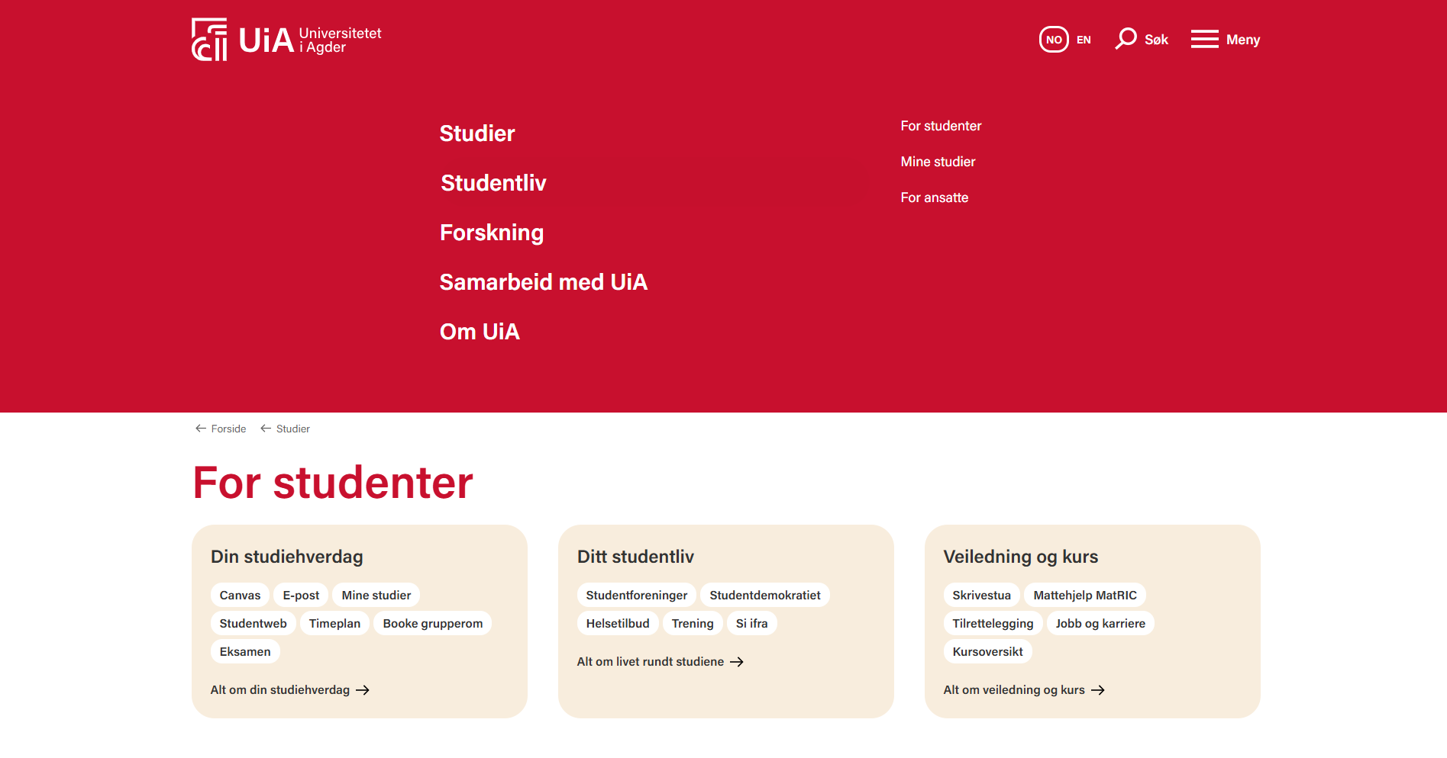
uia.no/for-studenter
Startside for UiA-studenter gjennom hele studieløpet.

Slide 10
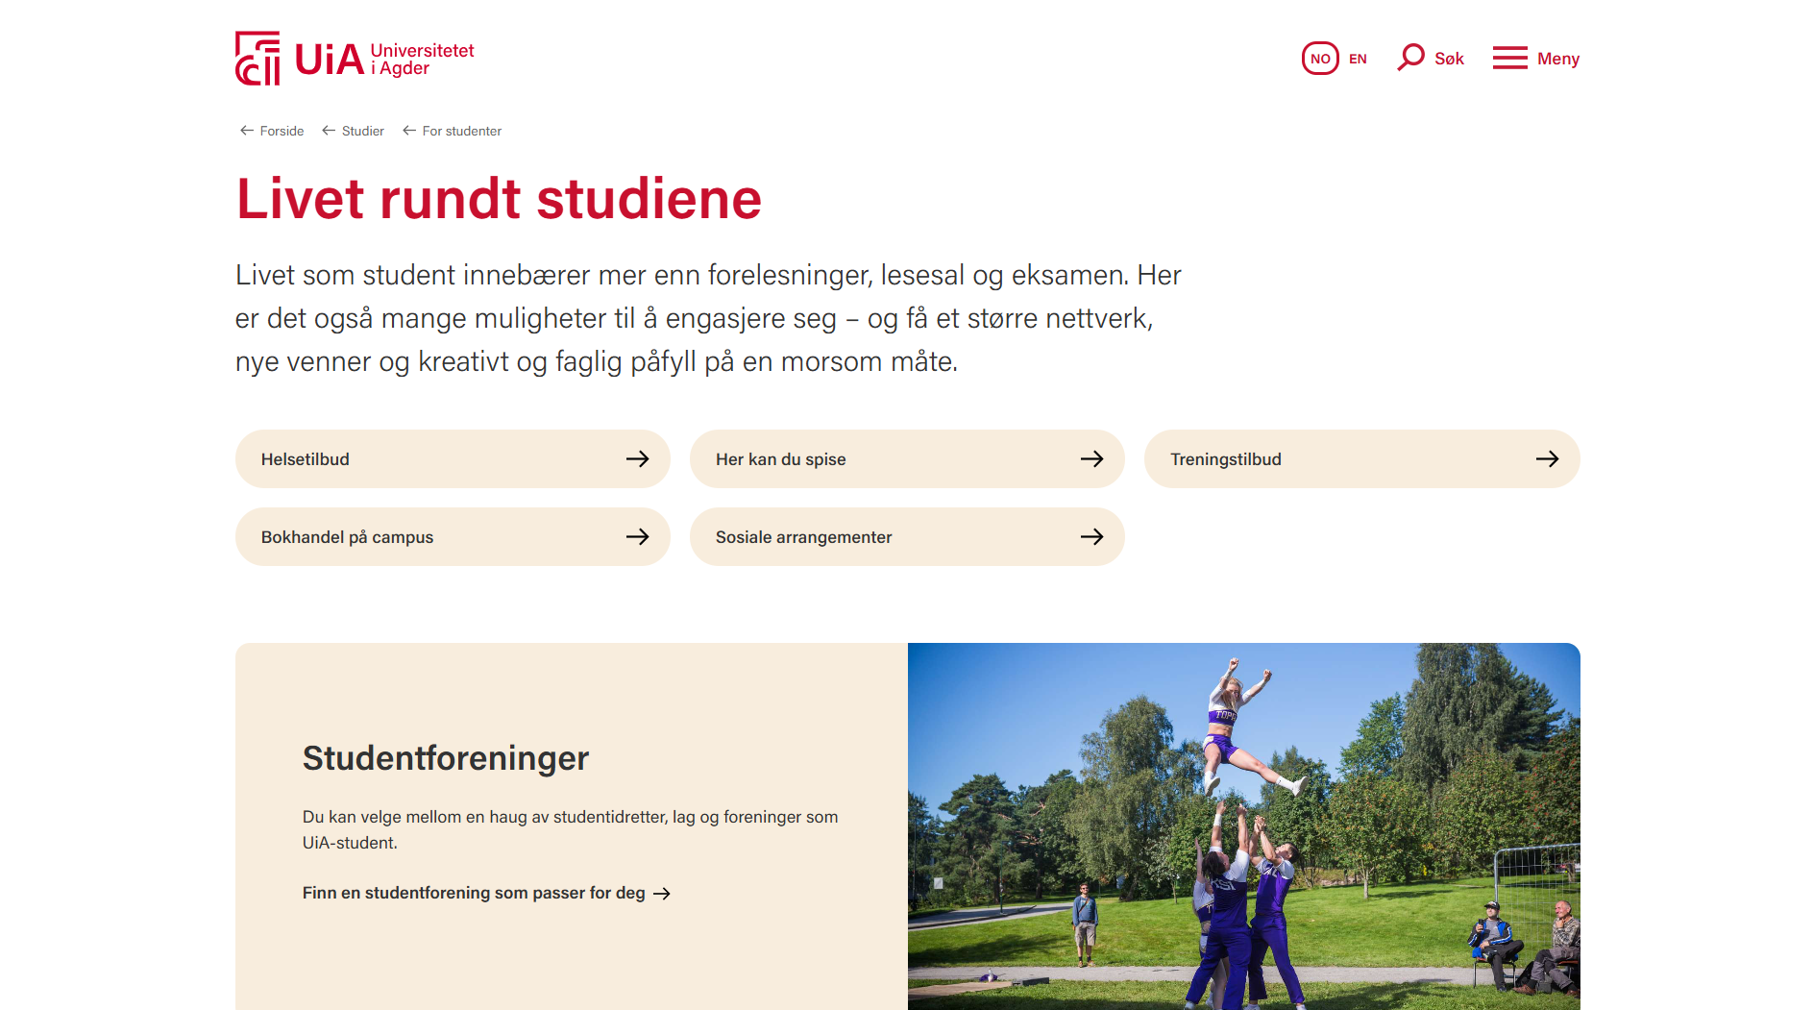
Livet rundt studiene
Sosiale tilbud, støttetjenester informasjon om livet som student.
Last ned appen SiA Studentliv for oversikt over sosiale arrangementer.

Slide 11
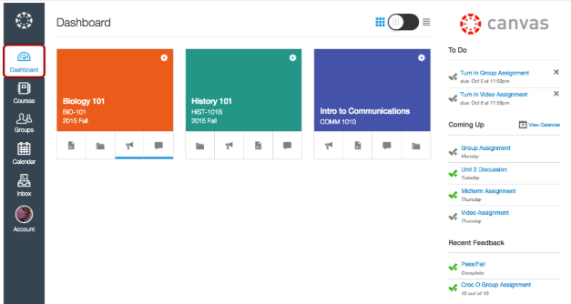
Canvas:
Læringsplattform
Verktøy for kommunikasjon mellom studenter og forelesere.
Informasjon
Beskjeder
Oppgaveinnlevering
Med mer
Tilsvarer It’s learning.

Slide 12
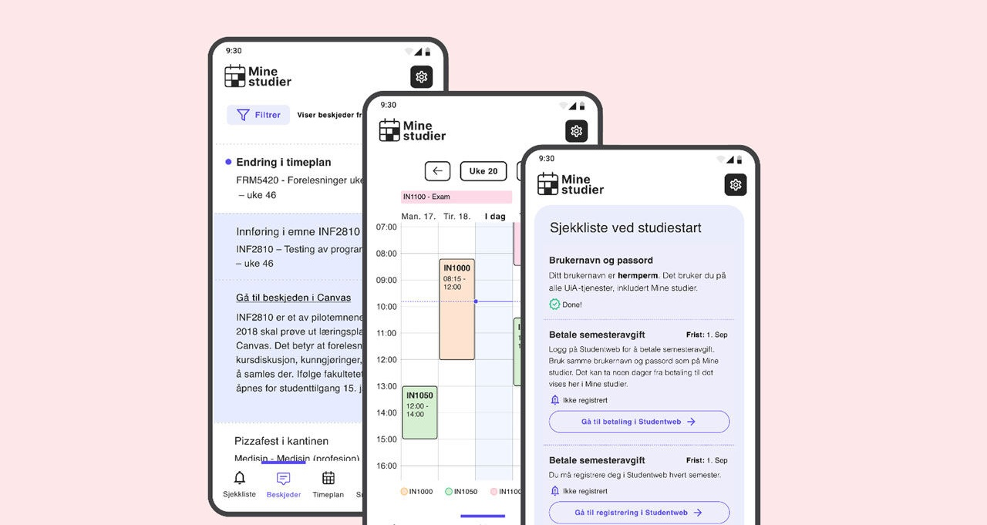
Mine studier
(app og nettside)
Samler timeplaner, beskjeder og nyttige tjenester på ett sted.
Timeplan med undervisning, eksamen og Canvas-innleveringer
Få beskjeder fra emne/studium
Personlig sjekkliste og snarveier
Bli varslet om endringer i undervisningen

Slide 13
Student-epost
Det er viktig at du sjekker denne jevnlig.
Du må lese informasjon du mottar på student-eposten.

Slide 14
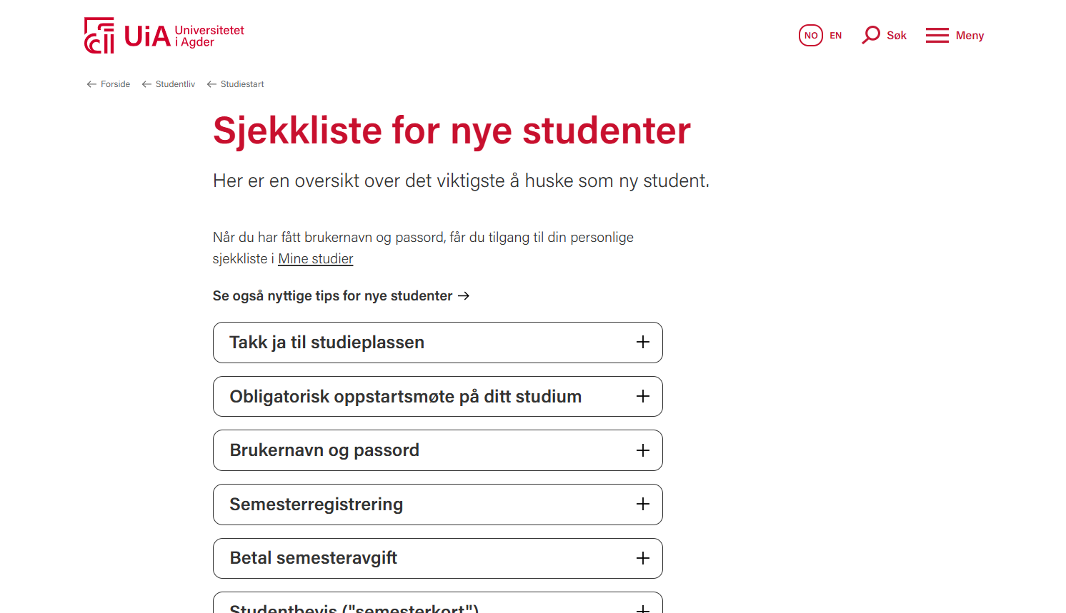
Sjekkliste
Huskeliste og hjelp til å komme godt i gang.
Bruk Mine studier for sjekkliste tilpasset deg.

Slide 15
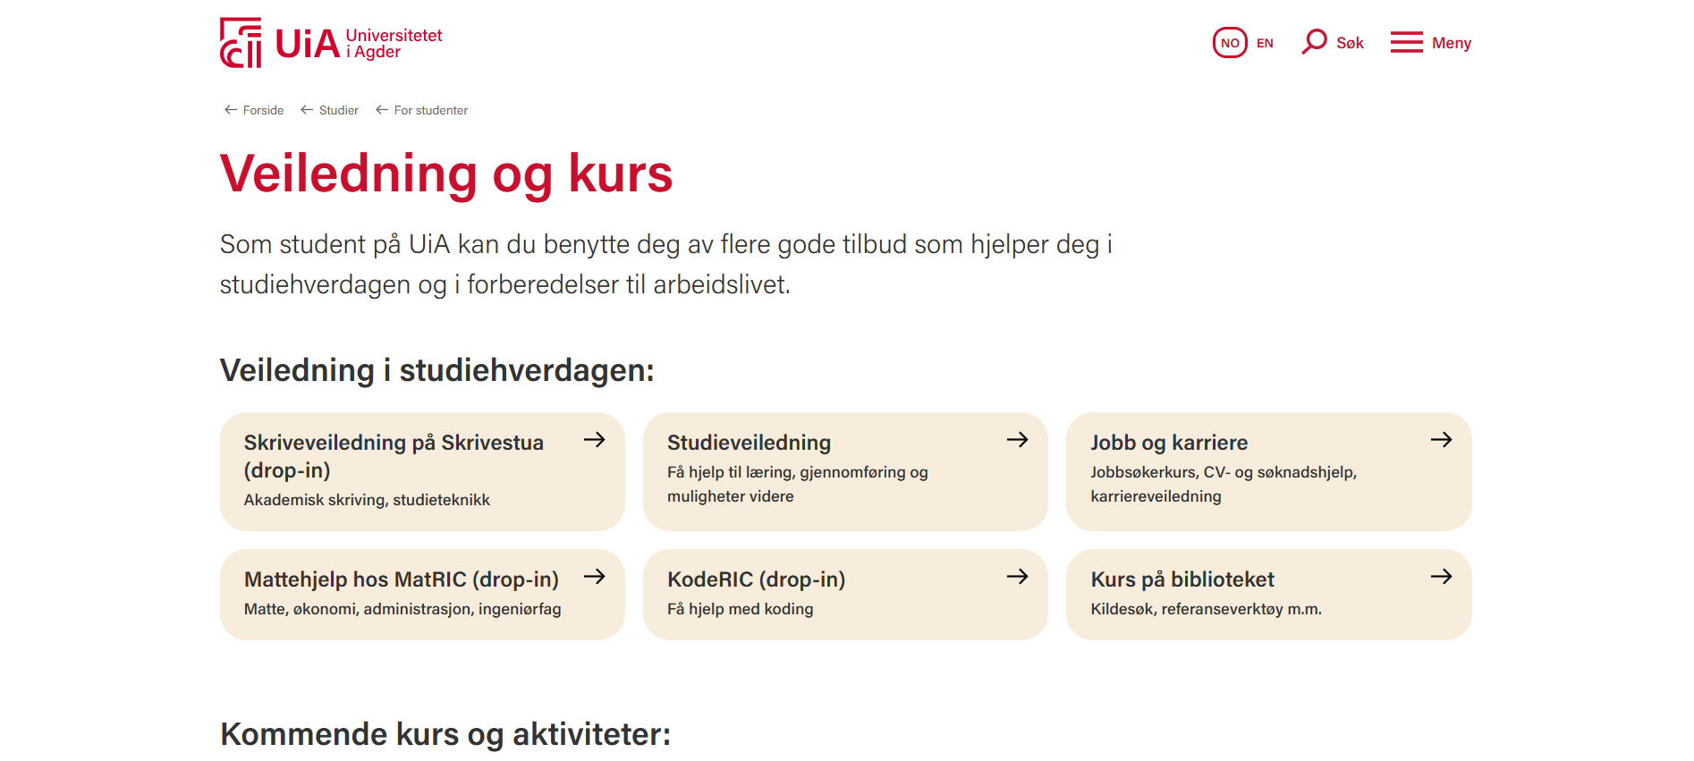
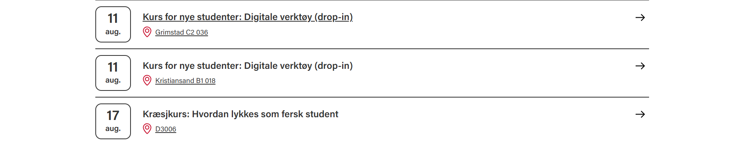
Kurs for nye studenter
Introduksjon til digitale verktøy | Tirsdag 11. august (drop-in)
Canvas, Mine studier, M365 med Word, Excel, Teams m.m.
Se uia.no for flere kurs.
Notes:
Det kommer også drop-in-kurs om bruk av KI i studiene, og om overgangen til å bli student. Disse legges ut på kurssiden:
https://www.uia.no/studier/for-studenter/veiledning-og-kurs/

Slide 16
Studiet og læringsmiljø
Hvordan blir dette semesteret?
Notes:
Oppstartsseminar?
Første forelesning?
Hvor skal de møte? Følg med på oppdateringer i Canvas.

Slide 17
Timeplan
Følg med på oppdateringer. Undervisning kan endres gjennom høsten.
Vi anbefaler timeplanen i Mine studier. Der får du varsler om endringer, og du får undervisning, Canvas-innleveringer og eksamen i en og samme timeplan.

Slide 18
<Legg til egne slides etter behov>
Aktuelt innhold:
Studieplan, emner/fag, pensum, eksamen, timeplan
Oppstartsseminar?
Første forelesning?
Linjeforening
Hva skal de lære? Hva kan de glede seg til?
Skikkethetsvurdering eller andre krav?
Valg de må ta i studiet dette semesteret?
Info om praksis, turer eller annet de bør vite?
Notes:
Viktig at ny UiA-mal/profil brukes, og ikke gamle slides.

Slide 19
Oppstart og studiestart

Slide 20


Slide 21
Undervisning i høst
Hvordan blir dette semesteret?
Neste møte/første forelesning
uia.no/timeplan eller Mine studier
Notes:
Si gjerne noe om hvordan semesteret er lagt opp, eller hvor de finner info om det. Når er første forelesning, eller neste møtepunkt?

Slide 22



Studiestart og fadderordning
I dag:
Fadderordning
Flere arrangement og mye som skjer
Telt for vårt fakultet
uia.no/studiestart
Notes:
Alle faddere får beskjed om å kontakte faddergruppa si uka før studiestart, og avtale når og hvor de skal møtes studiestart-mandagen.
Dersom de ikke har blitt kontaktet av fadderen sin; be dem ta kontakt med fadderstyret som står på stand på plenen
Dersom det ikke er faddere på dette studiet, skal du som oppstartsmøteleder ha fått beskjed om dette på forhånd, og dere har egne planer for de nye studentene.
(Til info: Tre ulike fadder-t-skjorter i år. Ordinær rød fadder-t-skjorte gjelder de fleste. På studier/faddergrupper med internasjonale studenter bruker fadderen rød t-skjorte med «Buddy» i stedet for «Fadder» (og kommuniserer på engelsk i gruppa). Lyseblå buddy-t-skjorte er faddere (buddy) for internasjonale utvekslingsstudenter, som møter hverandre, ESN og internasjonalt kontor uka før studiestart.)

Slide 23
Studiestart-opplegg
Flere arrangement og mye som skjer
Telt for vårt fakultet
uia.no/studiestart
Notes:
På studier der det ikke er fadderordning (f eks 2-årig master):
Bruk denne sliden i stedet for «Studiestart og fadderordning»
Fortell om hva som skjer, og hva som legges til rette for at de får en god start – faglig og sosialt.

Slide 24
«Si ifra» - varslingssystem
Du kan bl.a. varsle når du opplever:
Uetiske, ulovlige eller straffbare forhold knyttet til læringsmiljøet, forurensning, korrupsjon, misbruk av offentlige midler, myndighetsmisbruk
Feil eller mangler som kan medføre fare for liv eller helse
At medstudenter eller ansatte blir mobbet, trakassert eller diskriminert i forbindelse med sitt virke ved UiA.
uia.no/si-ifra

Slide 25
Lurer du på noe?
Ta gjerne kontakt!

Slide 26
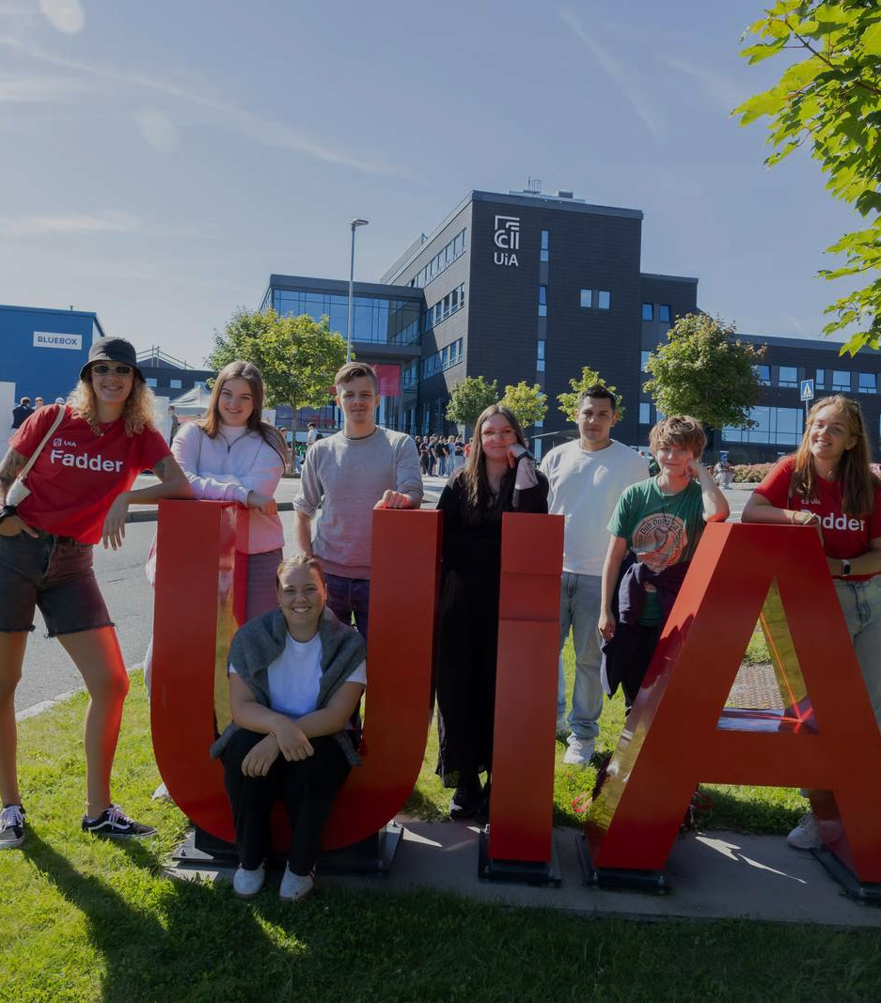

Ha en fin
studiestart!
Lykke til
med studiene!

